Slide 1
Beneficencias públicas
Información estadística a nivel nacional en los últimos 20 años
Mayo 2023

Slide 2
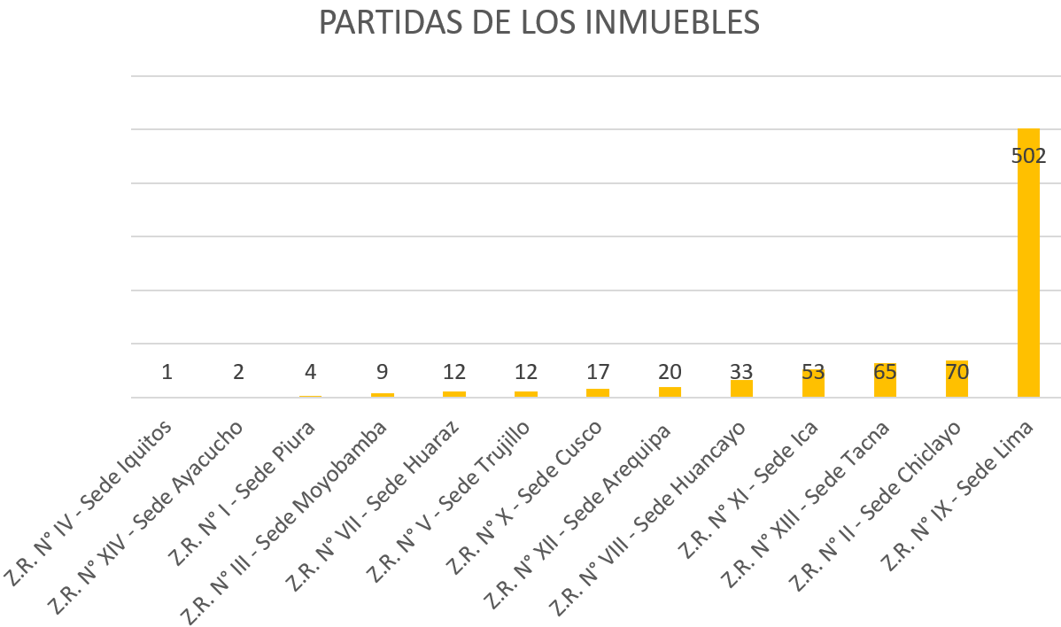
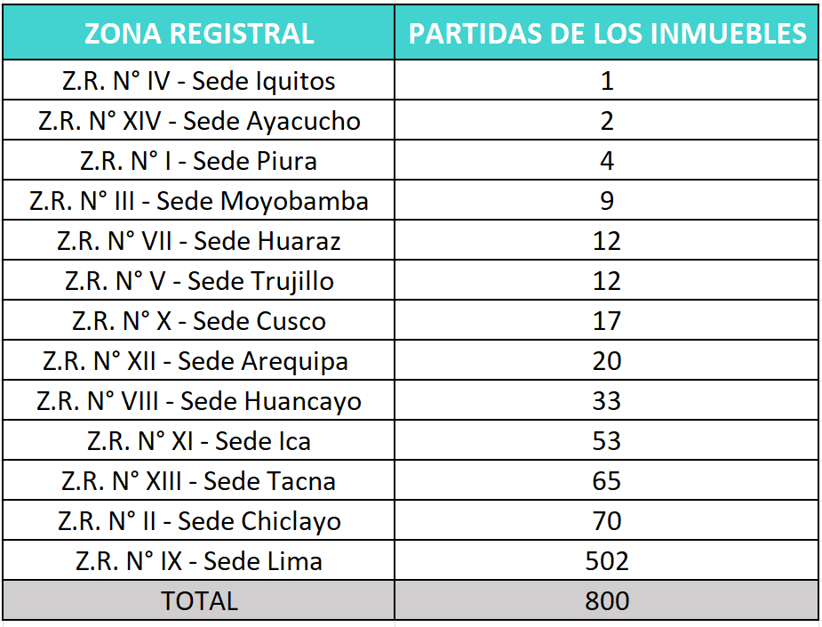
Inmuebles a cargo de las beneficencias públicas

Slide 3
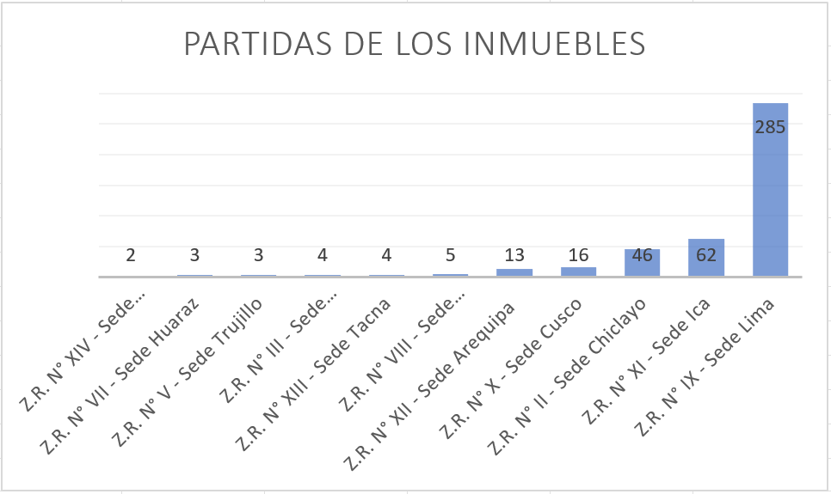
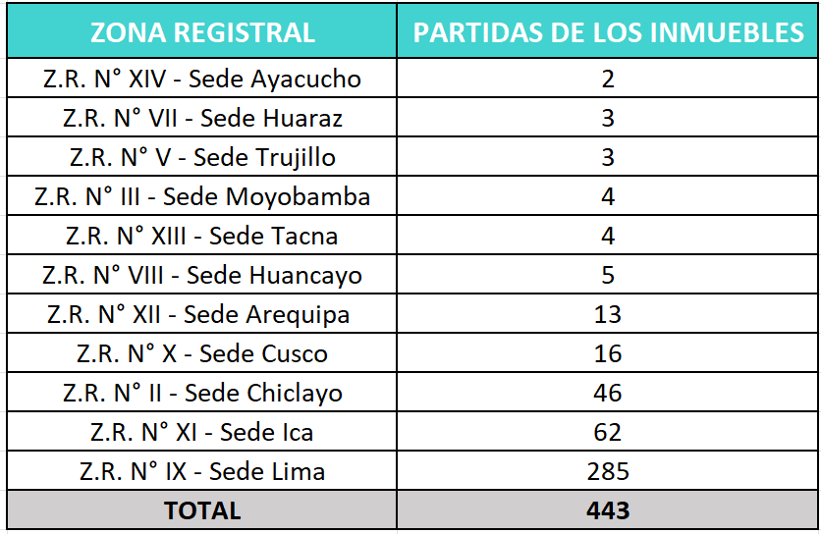
Inmuebles transferidos a terceros por parte de las beneficencias públicas

Slide 4
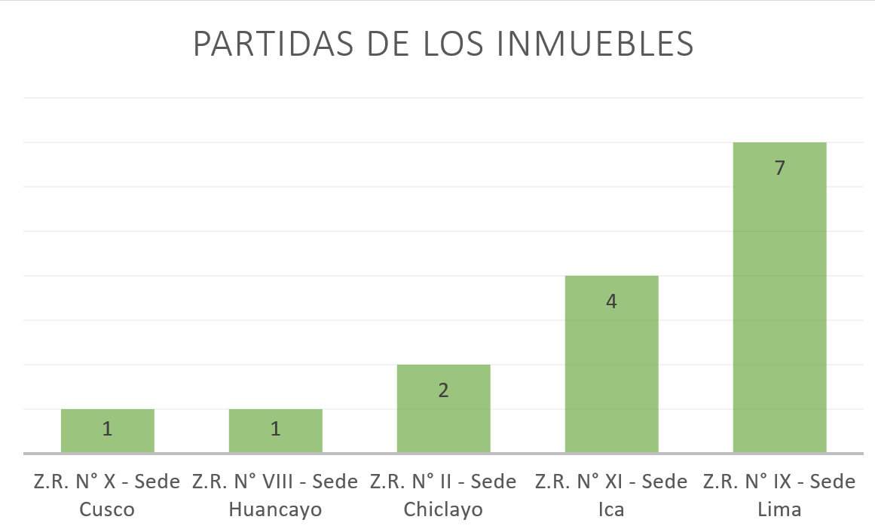
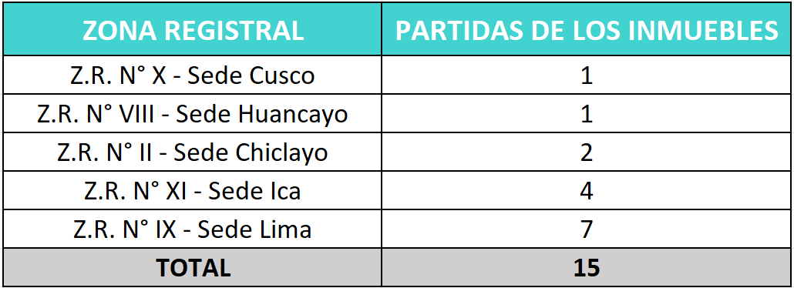
Inmuebles donados a las beneficencias públicas

Slide 5
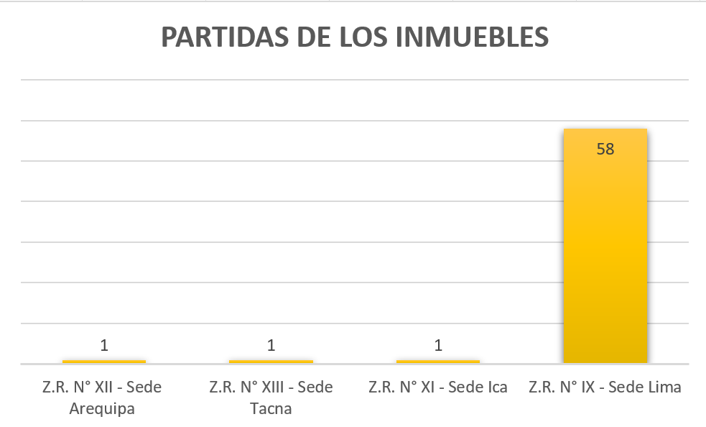
Medidas cautelares en los inmuebles a cargo de las beneficencias públicas

Slide 6
Totales
Inmuebles transferidos a terceros por parte de las beneficencias públicas
Medidas cautelares en los inmuebles a cargo de las beneficencias públicas
15
800
Inmuebles a cargo de las beneficencias públicas
Inmuebles donados a las beneficencias públicas
61
443

